Slide 1

Департамент образования Ярославской области
Межрегиональная Ассоциация образовательных учреждений
«Непрерывное профессиональное образование»
ГОУ СПО ЯО Ростовский педагогический колледж
«Приоритеты развития непрерывного профессионального образования: проблемы, перспективы, опыт решения»
22-ая научно-практическая конференция

Slide 2
ГОУ СПО ЯО Ростовский педагогический колледж
Региональная инновационная
площадка
Модель формирования ИКТ-компетенций выпускников учреждений профессионального образования в соответствии с Профессиональным стандартом педагога
Научный руководитель: Киселева Татьяна Геннадьевна,
к.пс.н., заведующий кафедрой социальной педагогики и организации работы с молодежью
ФГБОУ ВПО ЯГПУ им. К.Д. Ушинского

Slide 3
ИКТ-технологии в образовании
дошкольное
основное общее
среднее общее
начальное общее
среднее профессиональное
высшее

Slide 4



Студенты – ИКТ-пользователи
Культура ИКТ-пользователя
Решение учебных и профессиональных задач
Социализация

Slide 5
Противоречия
требования работодателей
уровень сформирован-
ности ИКТ-компетенций выпускников
?
практические запросы на формирование ИКТ-компетенций выпускников
степень проработанности механизмов формирования ИКТ-компетенций

Slide 6
Дошкольное образование
Преподавание в начальных классах
ФГОС СПО
ОК 5. Использовать информационно-коммуникационные технологии для совершенствования профессиональной деятельности.
ПРОФЕССИОНАЛЬНЫЙ СТАНДАРТ ПЕДАГОГА
Общепользовательский компонент ИКТ-компетентности
Общепедагогический компонент ИКТ-компетентности
Предметно-педагогический компонент ИКТ-компетентности
?

Slide 7
Исследование степени сформированности ИКТ-компетенций у студентов-выпускников педагогических специальностей
ИКТ-компетенции в сфере образования
Исследование запроса работодателей к профессиональным ИКТ-компетенциям специалистов в сфере образования
Часть II
Часть I
Практические занятия

Slide 8
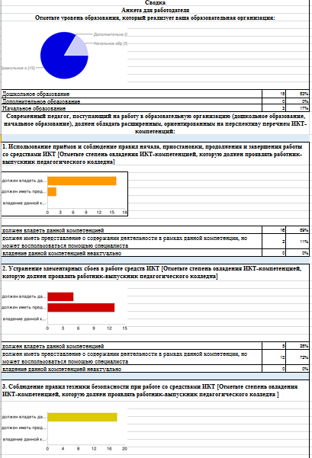
Исследование запроса работодателей к профессиональным ИКТ-компетенциям специалистов в сфере образования
Всего вопросов: 18
Кол-во респондентов: 19
Варианты оценки
должен владеть данной компетенцией
должен иметь представление о содержании деятельности в рамках данной компетенции
владение данной компетенцией неактуально

Slide 9
Исследование степени сформированности ИКТ-компетенций у студентов-выпускников педагогических специальностей
Варианты оценки
владеет
данной компетенцией
имеет представление о содержании деятельности в рамках данной компетенции
данной компетенцией не владеет
Часть II
Часть I
Кол-во респондентов: 30
Практические занятия

Slide 10
По общепользовательскому компоненту ИКТ-компетенций

Slide 11
По общепедагогическому компоненту ИКТ-компетенций

Slide 12
По предметно-педагогическому компоненту ИКТ-компетенций

Slide 13
Сравнительный анализ исследований запроса работодателей и актуального уровня сформированности ИКТ-компетенций студентов педагогических специальностей РПК

Slide 14
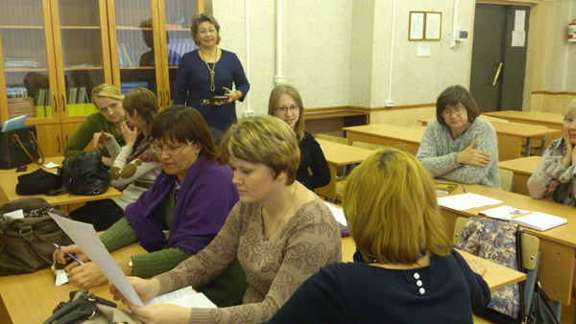
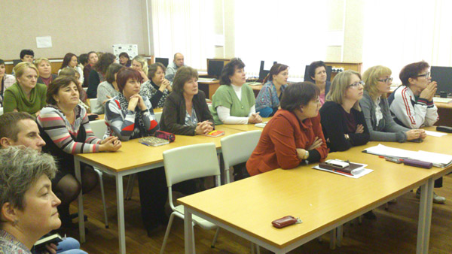
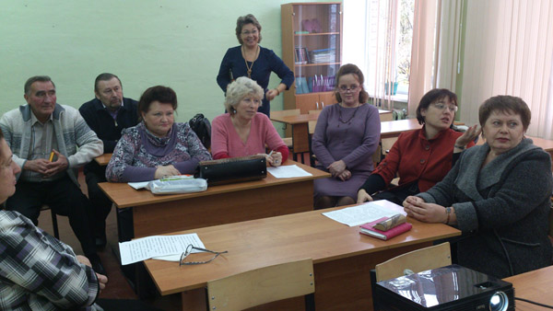
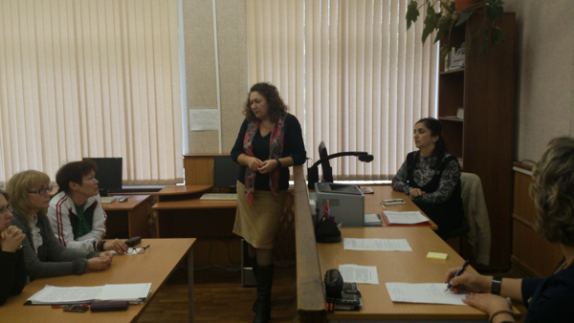
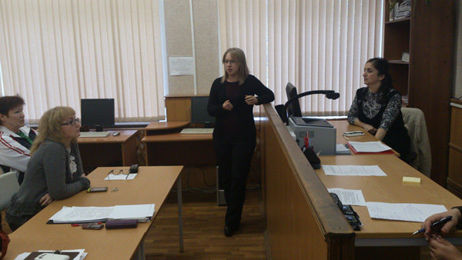
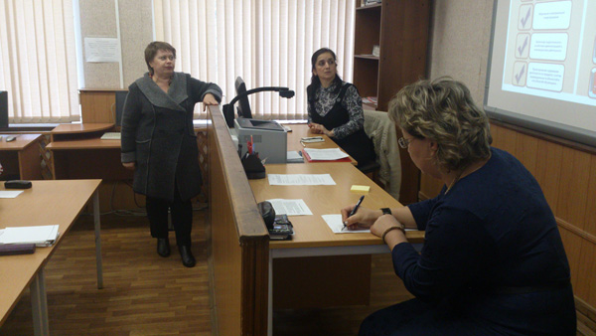
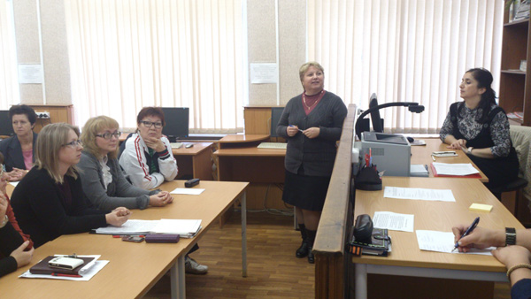
Проектный семинар
06 октября 2014 г.
Разработка модели формирования ИКТ-компетенций
выпускников учреждений профессионального образования
в соответствии с Профессиональным стандартом педагога

Slide 15
Содержание деятельности по формированию ИКТ-компетенций
МДК «Информационно-методическое обеспечение образовательного процесса»
Увеличение объема часов и корректировка содержания по учебной дисциплине «Информатика и ИКТ в профессиональной деятельности»
Изменения в программах учебной и производственной практик
Программа дополнительного образования «Оператор электронно-вычислительных и вычислительных машин»
Тьюторские курсы по ИКТ-технологиям для преподавателей
Р
И
П

Slide 16
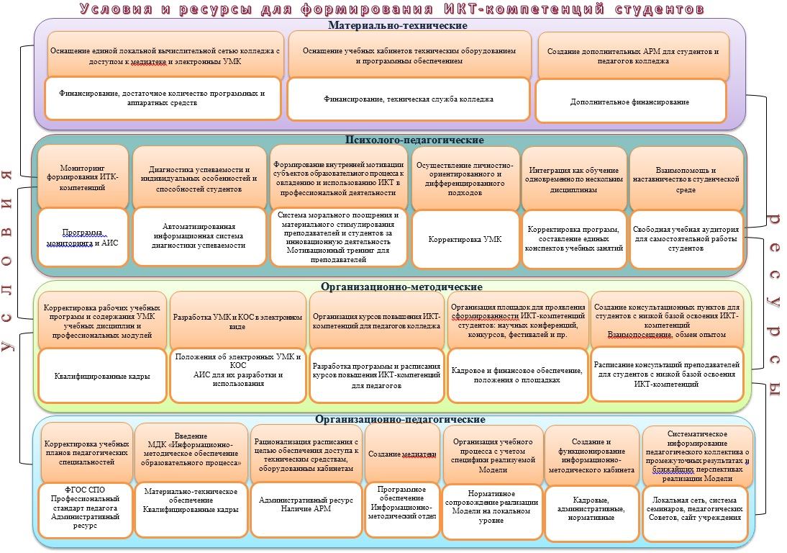
Разработка элементов модели

Slide 17
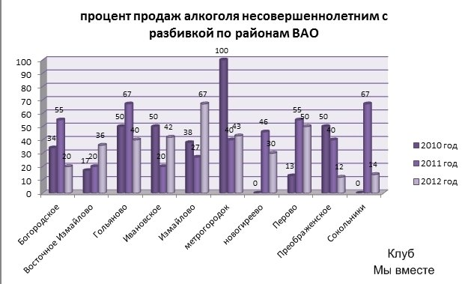


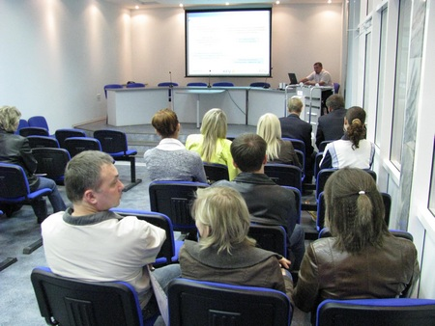




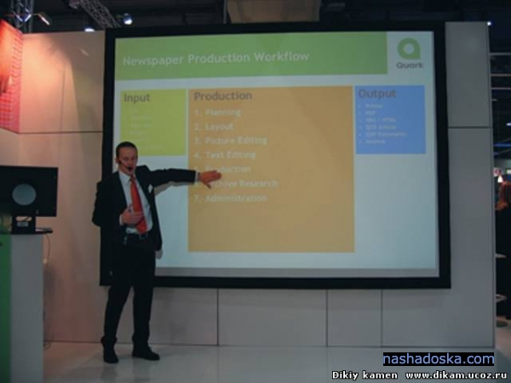

Мониторинг формирования ИКТ-компетенций студентов
Входящий
Тестирование
(2 курс, начало 4 семестра обучения)

Slide 18
Мониторинг формирования ИКТ-компетенций студентов
Входящий
Текущий
Тестирование
(2 курс, начало 4 семестра обучения)
Экспертная оценка:
- учебной и производственной практик;
- защиты и презентации рефератов, курсовых работ, отчетов по практике, портфолио;
- квалификационного экзамена
- практических занятий
(4, 5, 6,7 семестры обучения)

Slide 19
Мониторинг формирования ИКТ-компетенций студентов
Входящий
Текущий
Тестирование
(2 курс, начало 4 семестра обучения)
Итоговый
Экспертная оценка:
- учебной и производственной практик;
- защиты и презентации рефератов, курсовых работ, отчетов по практике, портфолио;
- квалификационного экзамена
- практических занятий
(4, 5, 6,7 семестры обучения)
Тестирование
Анализ результатов промежуточного мониторинга
Защита ВКР
(8 семестр обучения)

Slide 20
Модель формирования ИКТ-компетенций студентов
РАБОТОДАТЕЛЬ
ОПОП
ОПОП
Ф
Г
О
С
ОБЩЕПОЛЬЗОВАТЕЛЬСКИЙ КОМПОНЕНТ ИКТ
УЧЕБНЫЙ ПЛАН
СТУДЕНТ-ВЫПУСКНИК
ОБЩЕПЕДАГОГИЧЕСКИЙ КОМПОНЕНТ ИКТ
РАБОЧИЕ ПРОГРАММЫ
ПРЕДМЕТНО-ПЕДАГОГИЧЕСКИЙ КОМПОНЕНТ ИКТ
КОС
ПРОФЕССИОНАЛЬНЫЙ СТАНДАРТ ПЕДАГОГА
УМК
ГИА
организационно-педагогические
организационно-методические
материально-технические
психолого-педагогические
Условия формирования ИКТ-компетенций студентов

Slide 21

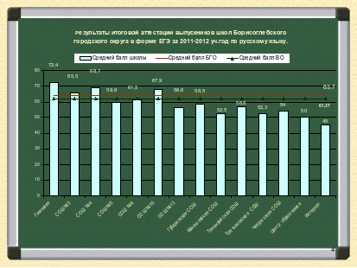

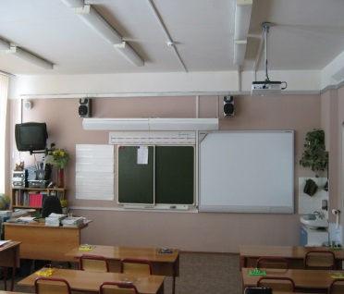

Реализация модели позволит
устранить рассогласования между требованиями работодателя к выпускникам учреждений профессионального образования в части ИКТ-компетенций и актуальным уровнем сформированности данных компетенций в условиях профессионального образования
повысить эффективность организации образовательного процесса и качество подготовки будущих специалистов
повысить конкурентоспособность выпускников учреждений профессионального образования
оптимизировать деятельность учреждений профессионального образования по созданию образовательной среды, необходимой для формирования ИКТ-компетенций и соответствующей перспективным общественным потребностям

Slide 22

СПАСИБО ЗА ВНИМАНИЕ!

